Slide 1



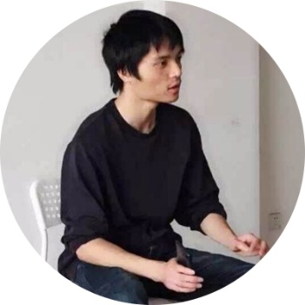

余晖
机械电子工程博一
交大创客空间技术顾问
QQ：835543687
SWJTU Maker Space
Intel-SWJTU Maker Center

Slide 2
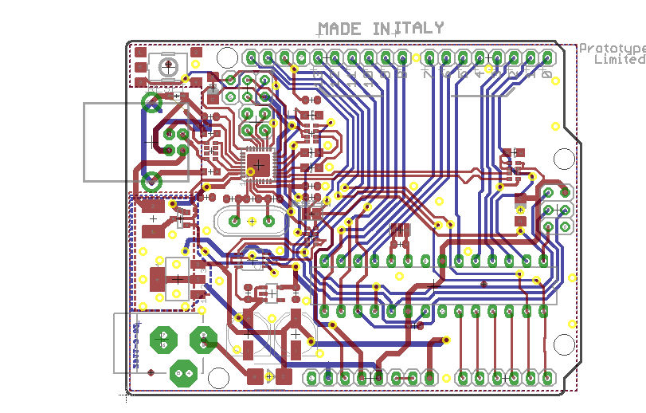
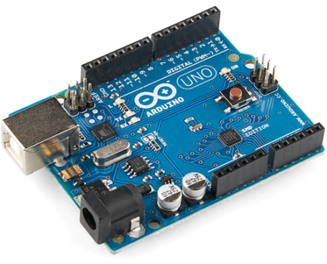
电子制造
印刷电路板（PCB）
电子设计
做板子
焊板子
烧固件
SWJTU Maker Space
Intel-SWJTU Maker Center

Slide 3


认识Arduino
SWJTU Maker Space
Intel-SWJTU Maker Center

Slide 4
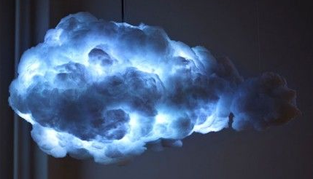
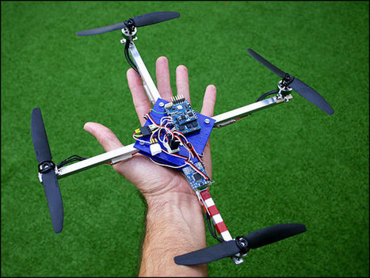
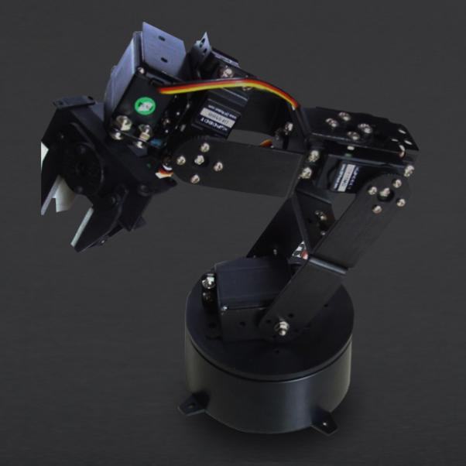
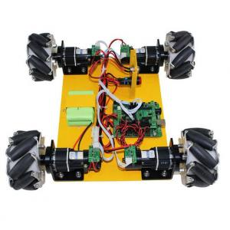
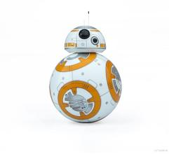
认识Arduino
SWJTU Maker Space
Intel-SWJTU Maker Center

Slide 5
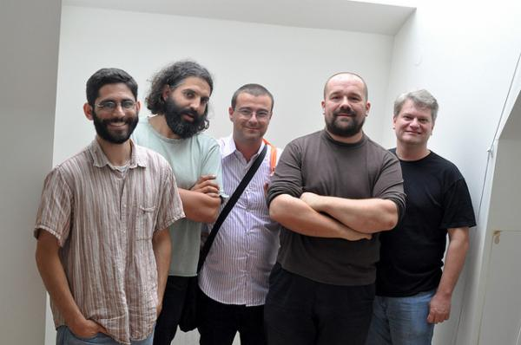
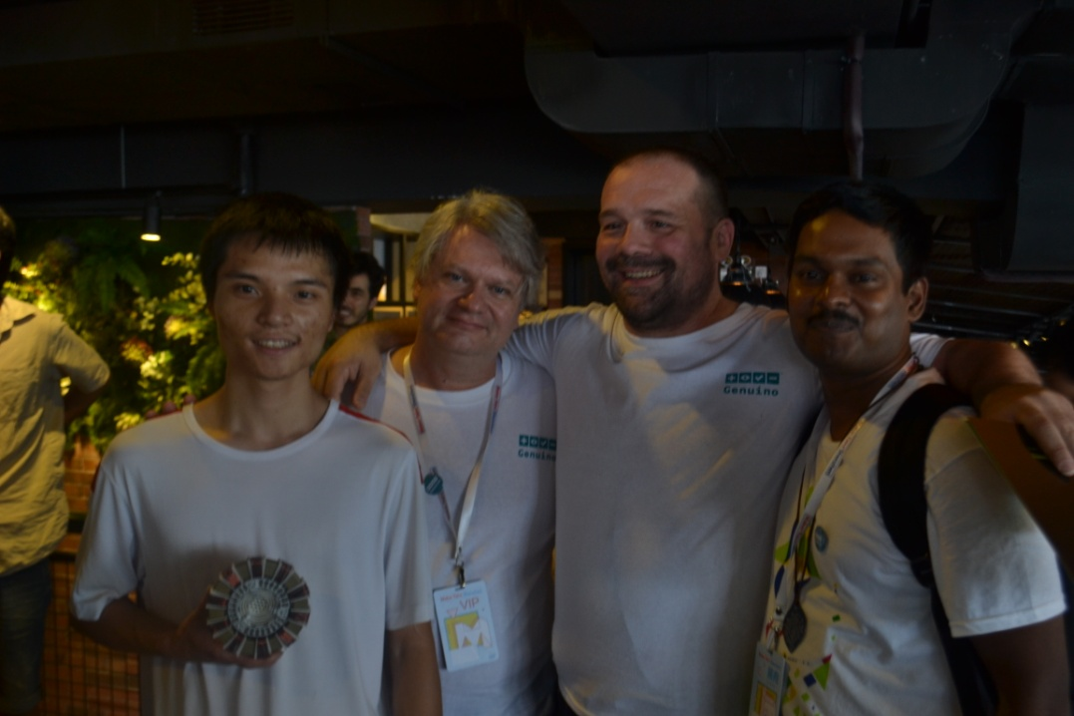
Arduino创始人：板叔
SWJTU Maker Space
Intel-SWJTU Maker Center

Slide 6
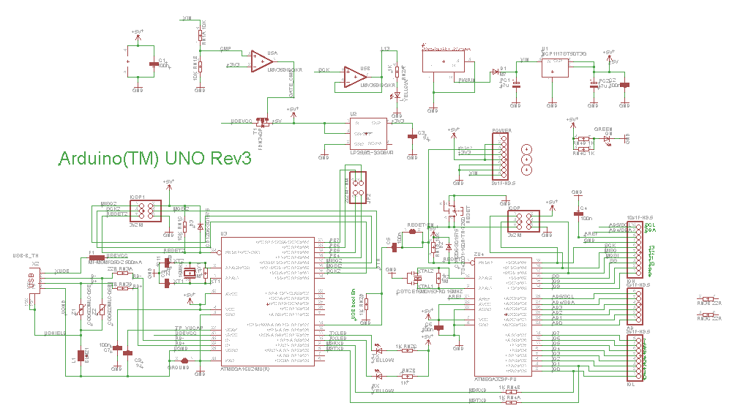

崩溃！！！
SWJTU Maker Space
Intel-SWJTU Maker Center

Slide 7
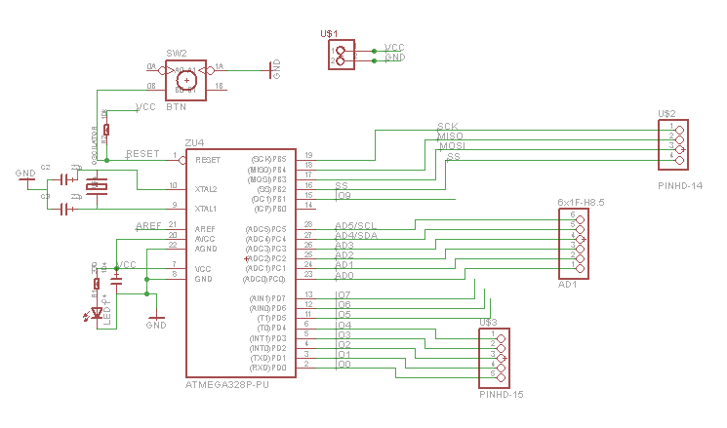
复位电路
震荡电路
供电
SWJTU Maker Space
Intel-SWJTU Maker Center

Slide 8
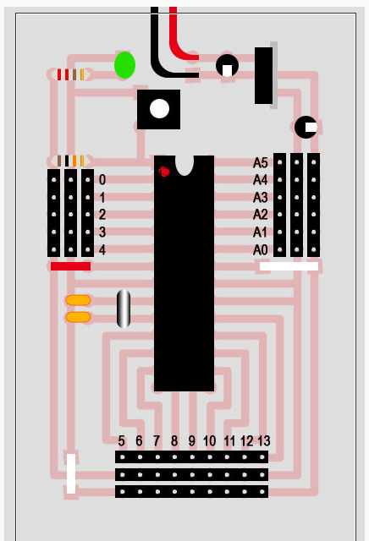
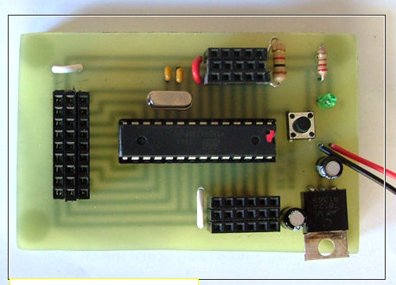

SWJTU Maker Space
Intel-SWJTU Maker Center

Slide 9
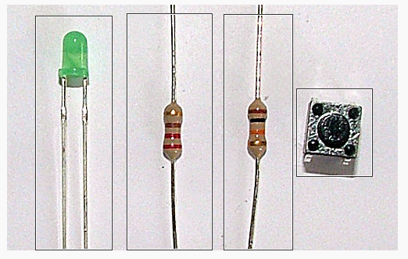
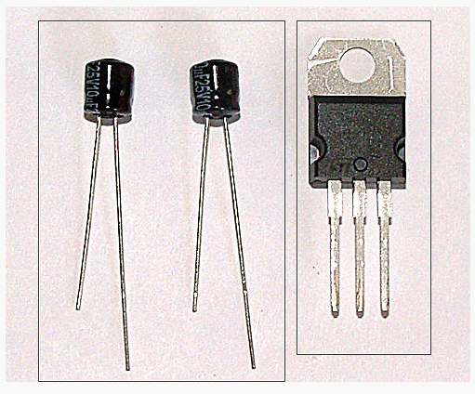
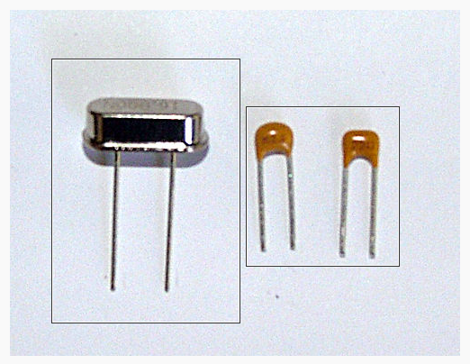
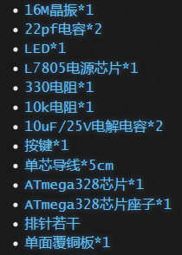
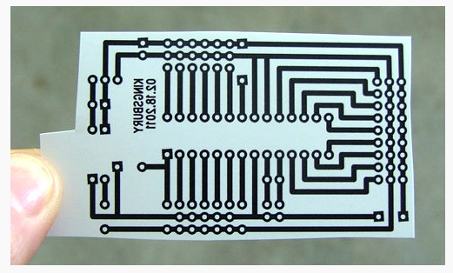
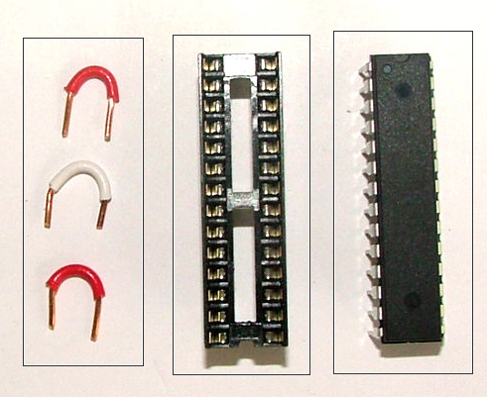
SWJTU Maker Space
Intel-SWJTU Maker Center

Slide 10
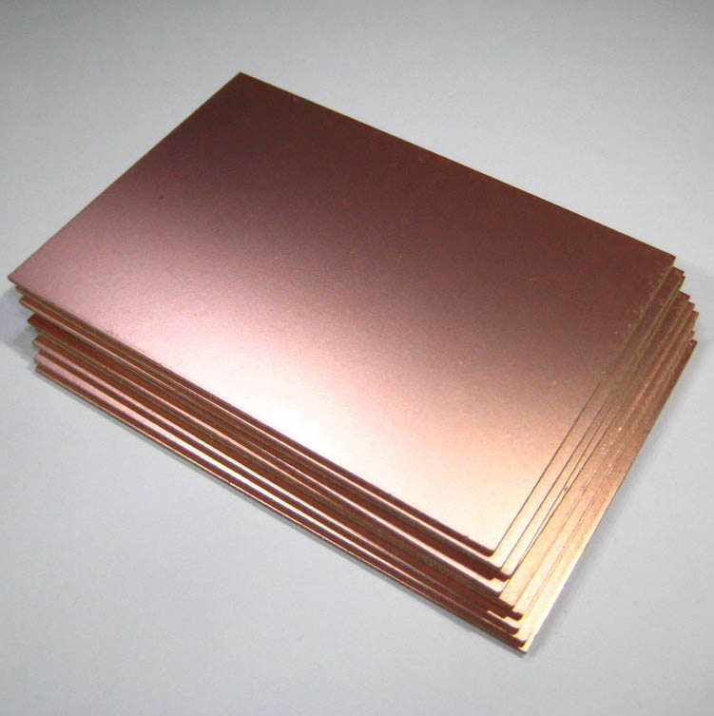
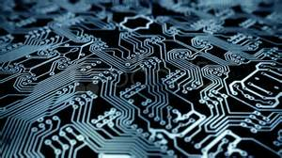
做板子
PCB：单面板，双面板，多层板
化学清洗
裁板 压膜
曝光和显影
蚀刻
CNC钻孔
电镀-通孔
预硬化 曝光 显影 上阻焊
表面处理
SWJTU Maker Space
Intel-SWJTU Maker Center

Slide 11
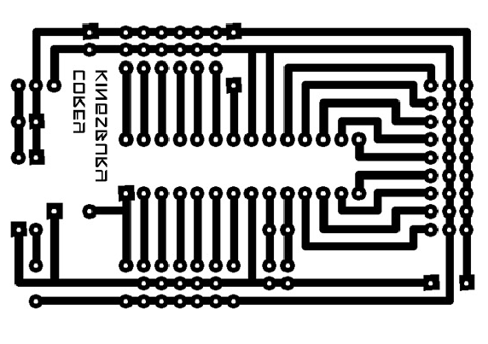
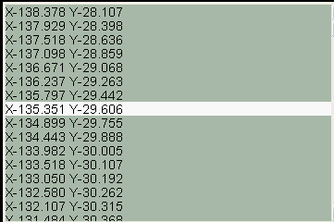
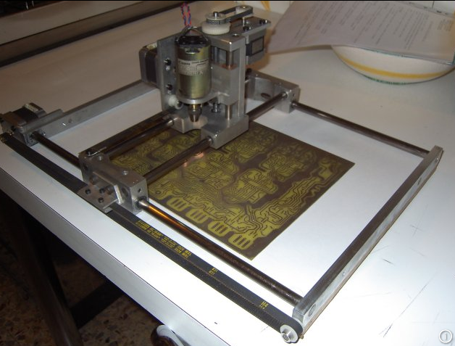
电路设计
导出G代码
雕刻
Eagle
Altium Designer
OrCAD
Cadence
flatCAM
mach3
SWJTU Maker Space
Intel-SWJTU Maker Center

Slide 12
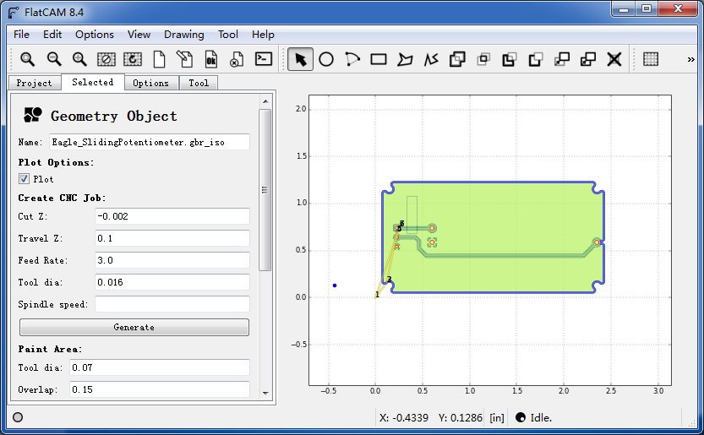
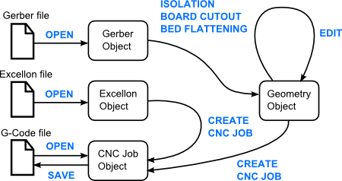
导出G代码
There are four steps to using FlatCAM:
1、Import your Gerber and Excellon files.
2、Create geometry from your Gerber and Excellon files
3、Create CNC toolpaths from your geometry.
4、Export G-code from your CNC toolpaths.
SWJTU Maker Space
Intel-SWJTU Maker Center

Slide 13
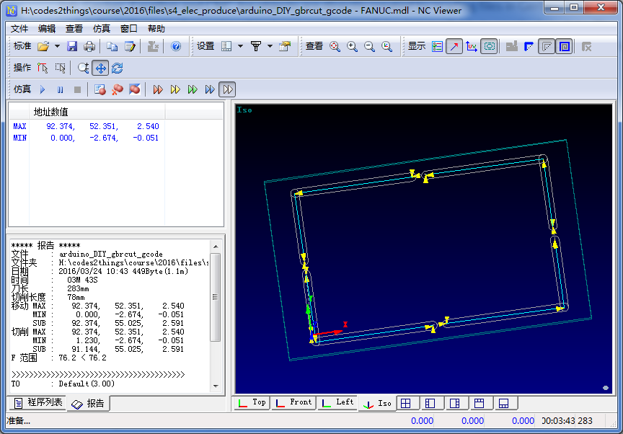
刀路仿真
SWJTU Maker Space
Intel-SWJTU Maker Center

Slide 14
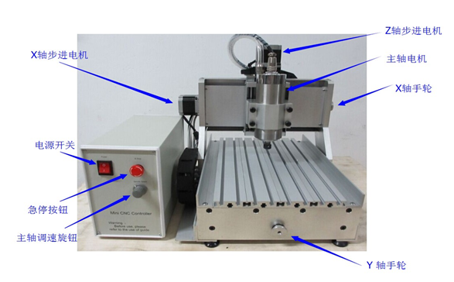
雕刻
演示中。。。。。
SWJTU Maker Space
Intel-SWJTU Maker Center

Slide 15
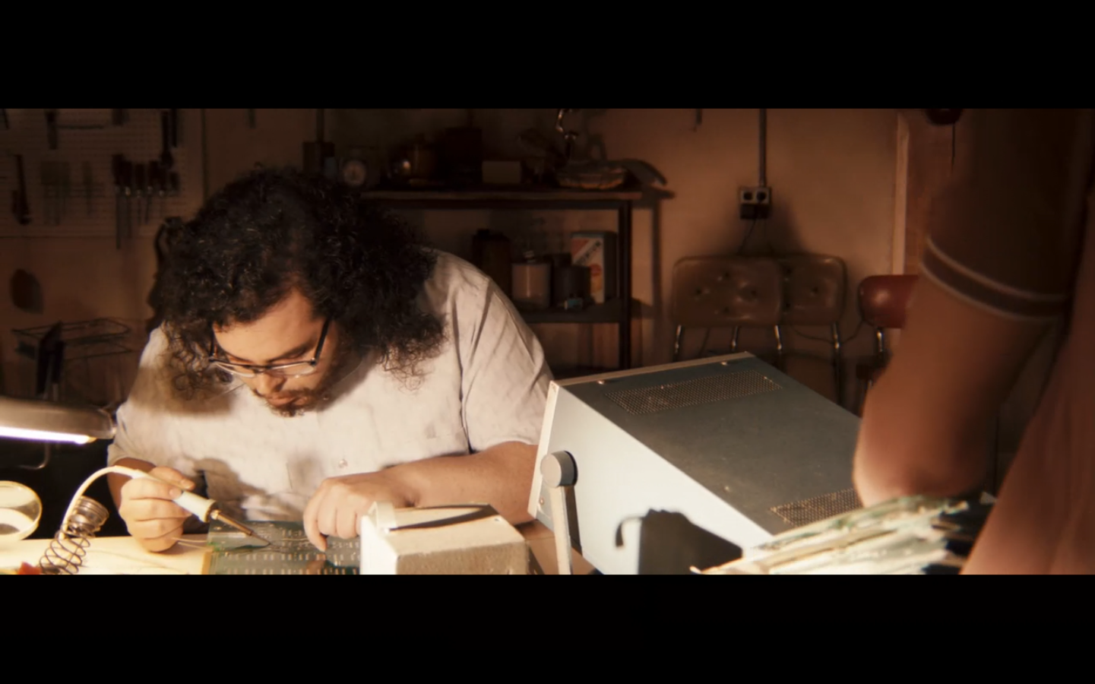
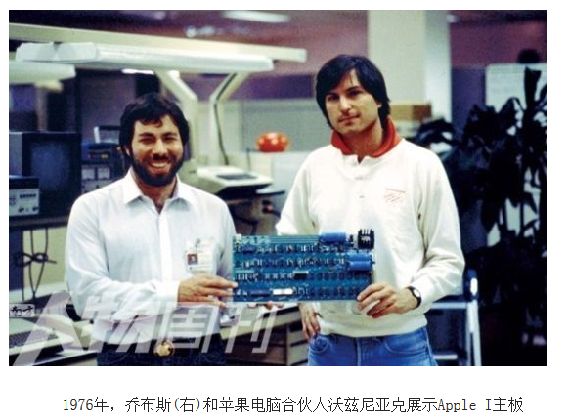
焊板子
焊接是电子装配及加工的基本方法之一。把铅锡制成焊料进行焊接，称为铅锡焊，简称锡焊。
将表面清洁的焊件与焊料加热到一定温度，焊料熔化并润湿焊件表面，在其界面上发生金属扩散并形成界面层，从而实现金属的焊接。
《乔布斯》
苹果电脑联合创始人-斯蒂夫·盖瑞·沃兹尼亚克
SWJTU Maker Space
Intel-SWJTU Maker Center
Notes:
沃兹尼亚克在1970年代中期创造出苹果一号和苹果二号

Slide 16
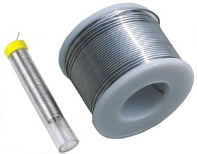
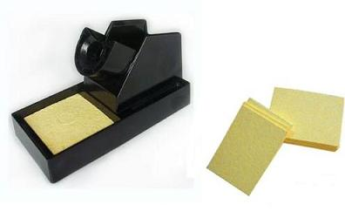
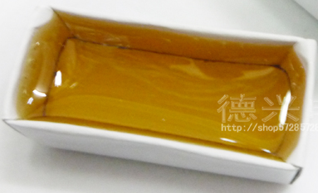
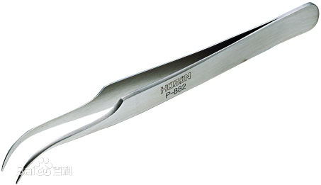
焊锡：是将元器件与电路板
焊盘连接固定
海绵：浸水后用于
擦拭烙铁头表面
镊子：用于夹取元器件。
松香：是一种助焊剂，
可以帮助焊接
SWJTU Maker Space
Intel-SWJTU Maker Center

Slide 17
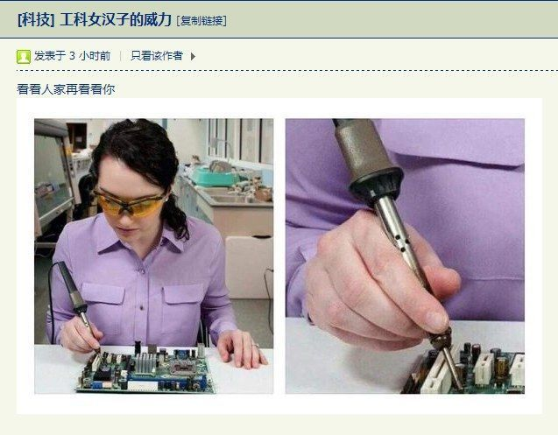
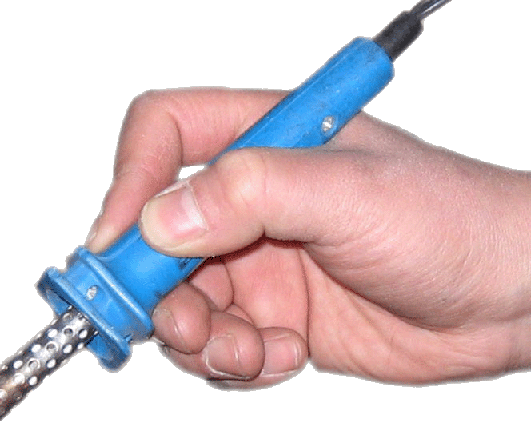
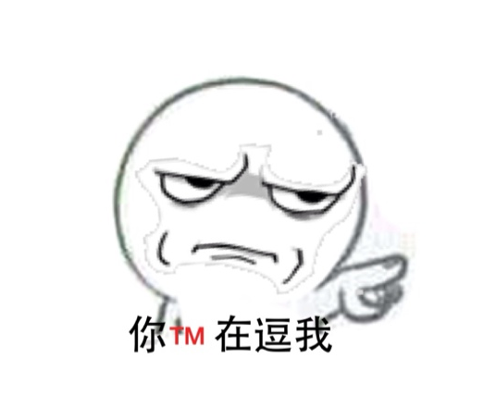
将点绕铁打开，两分钟后，电烙铁温度达到300摄氏度左右，将烙铁头在湿海绵里擦拭干净。
按照电路板图依次焊接元器件。
SWJTU Maker Space
Intel-SWJTU Maker Center

Slide 18
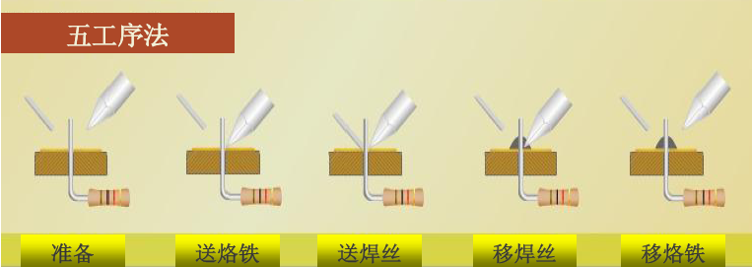
焊接的顺序为：先小后大，先低后高，先里后外，先普通后特殊的次序焊装。
次序是：电阻→电容→二级管→三级管→其它元器件等
SWJTU Maker Space
Intel-SWJTU Maker Center

Slide 19


注意：
1、烙铁头工作状态高温，不可将烙铁头触到人体。
2、有正负之分的电子元器件不可焊反。
3、操作完一定要洗手
小提示：金属铅进入人体后，少部分会随着身体代谢排出体外，其余大量则会在体内沉积。对于成年人，铅的入侵会破坏神经系统，消化系统，男性生殖系统且影响骨骼的造血功。
SWJTU Maker Space
Intel-SWJTU Maker Center

Slide 20
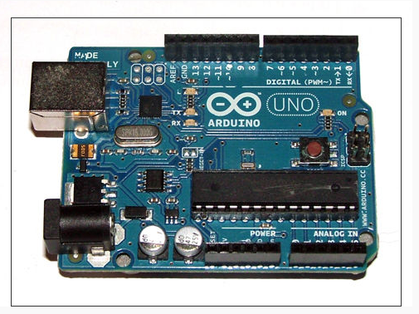
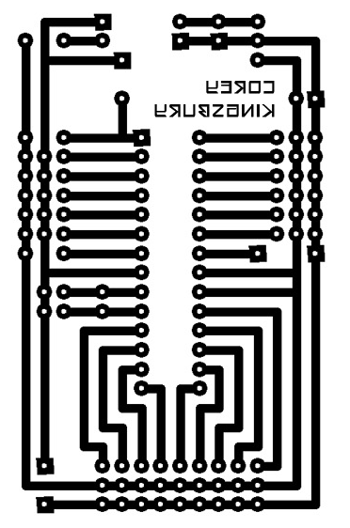
任务：
SWJTU Maker Space
Intel-SWJTU Maker Center

Slide 21
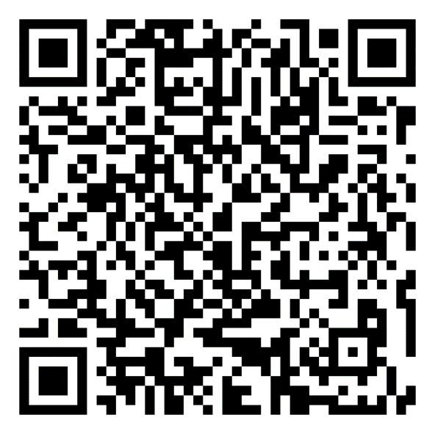

What will you make?
谢谢！
SWJTU Maker Space
Intel-SWJTU Maker Center

